Slide 1

Human-Like Visual Intelligence on Chip ( V I C )
시냅스컴파일러
시각지능칩
(General Object Recognition and Localization )

Slide 2
목차
1
기술이전 개요
2
기술이전 내용 및 범위
3
경쟁기술 비교
4
기술사업성 (활용분야, 효과)
5
국내외 시장동향

Slide 3
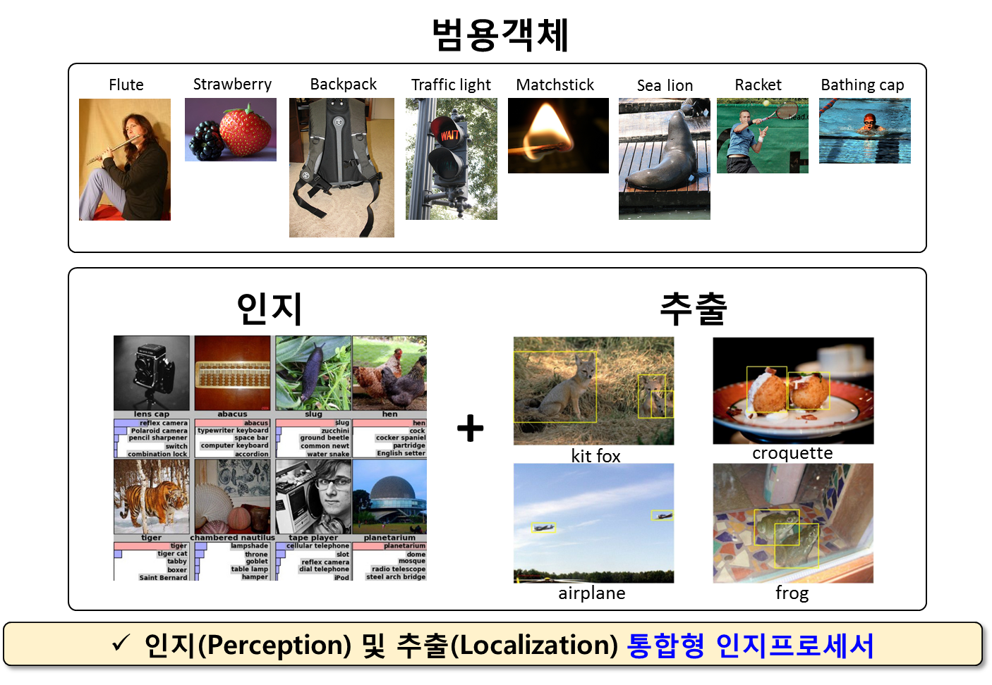
기술이전 개요
General Object
Recognition (What)
Localization (Where)

Slide 4
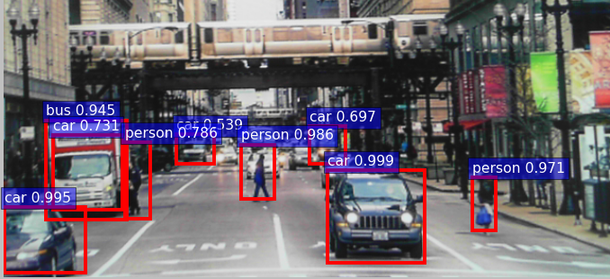
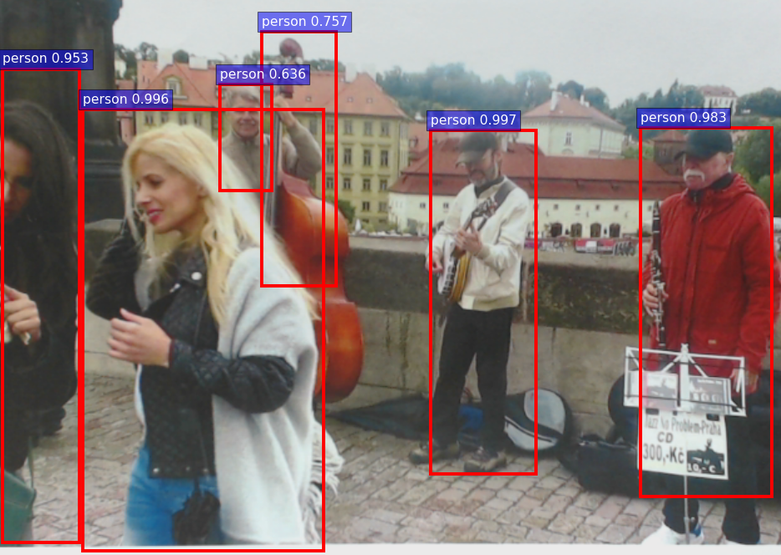
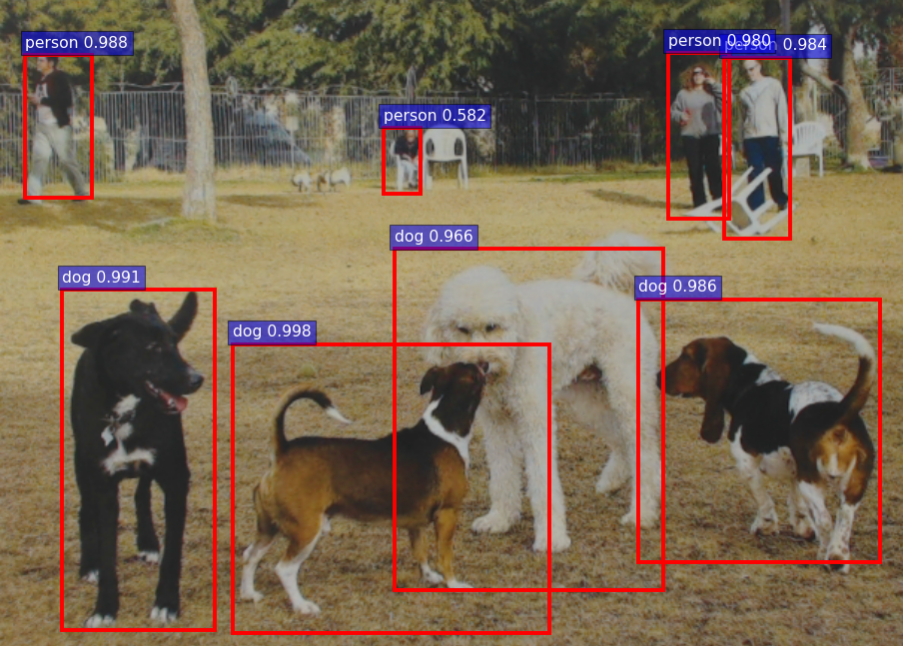
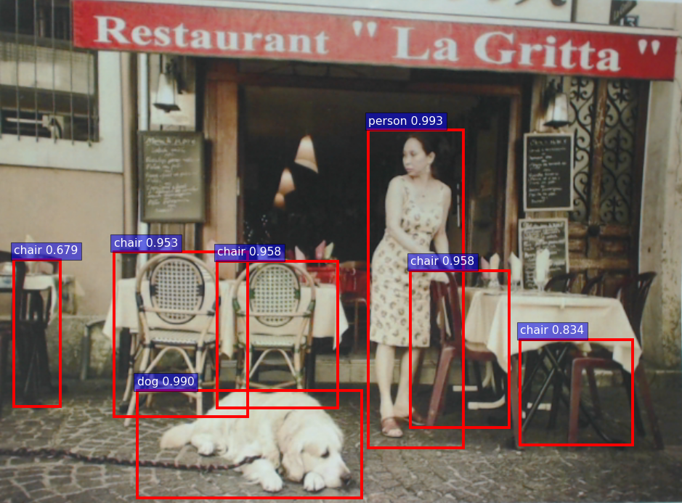
기술이전 개요

Slide 5
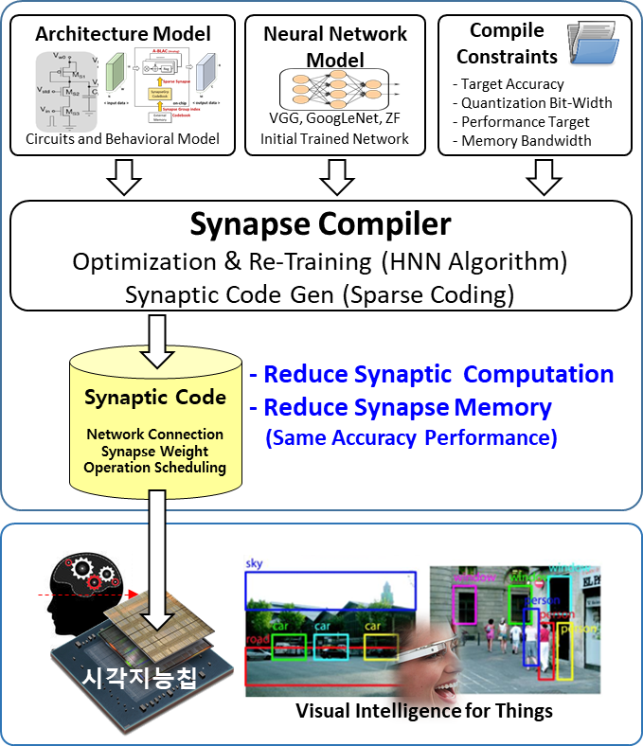

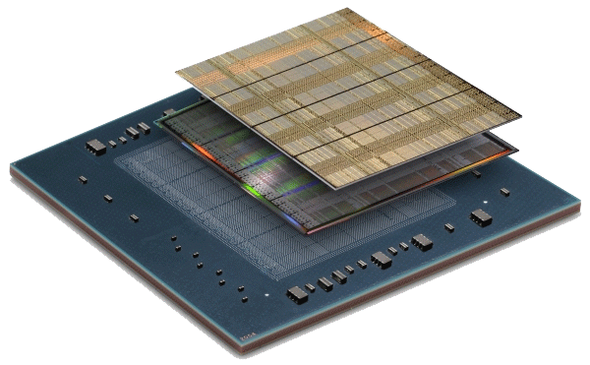
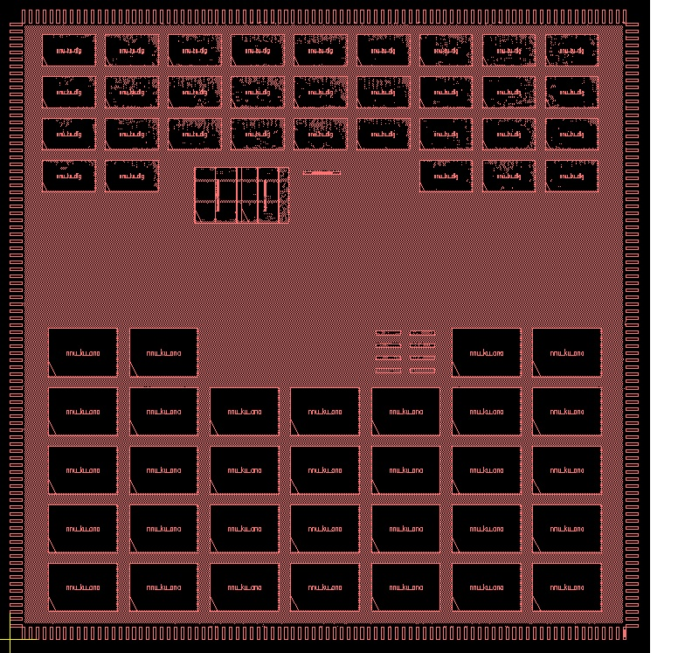
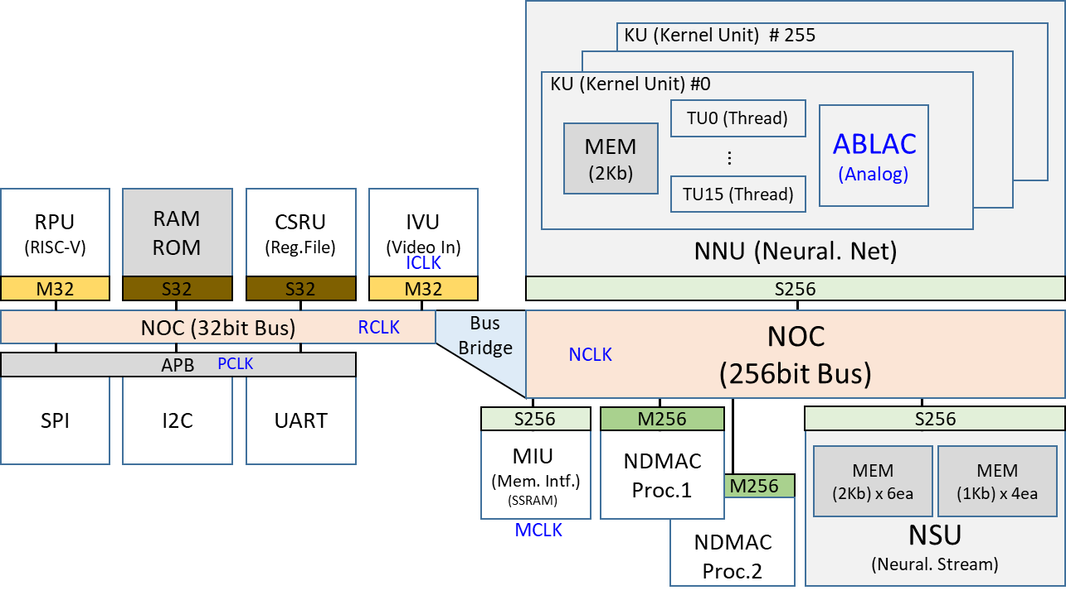
기술이전 개요
d
f
a
g
e
b
d
c
Synapse Compiler
Visual Intelligence Chip

Slide 6
기술이전 내용 및 범위
d
f
a
g
e
b
d
c
Synapse Compiler
Visual Intelligence Chip

Slide 7

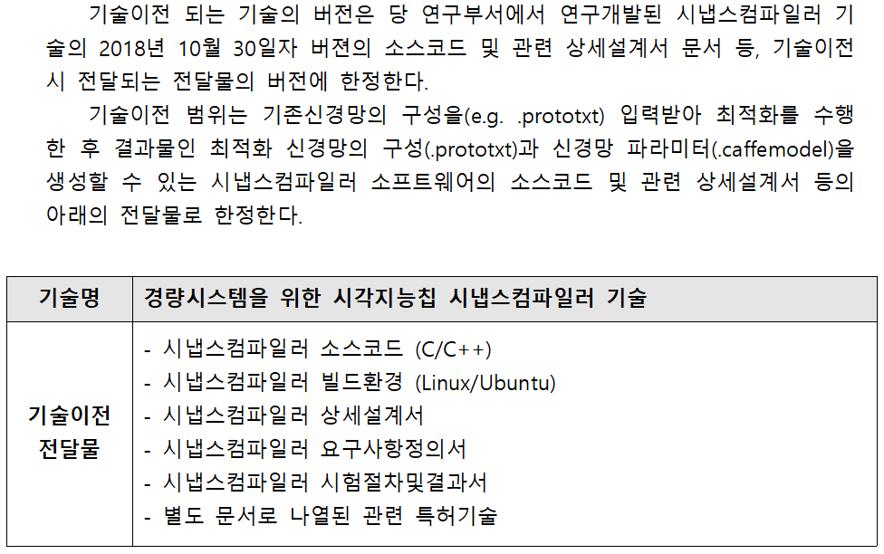
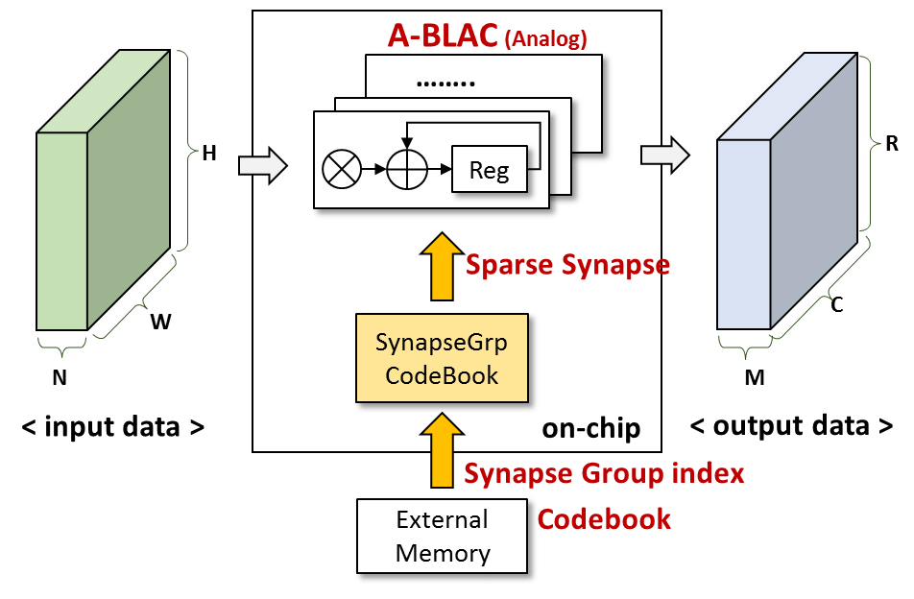
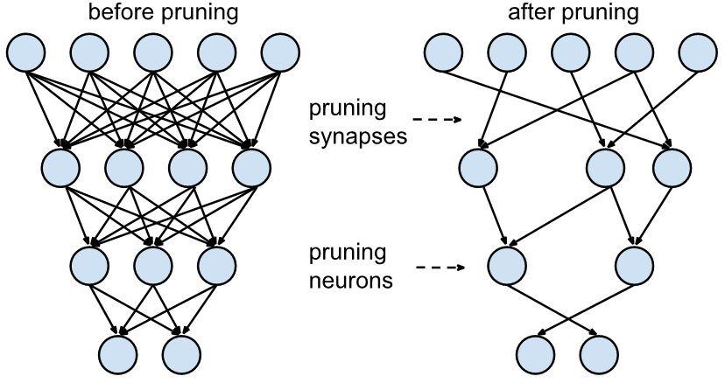
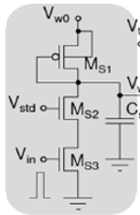
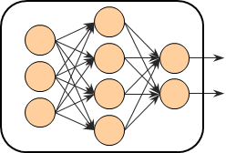
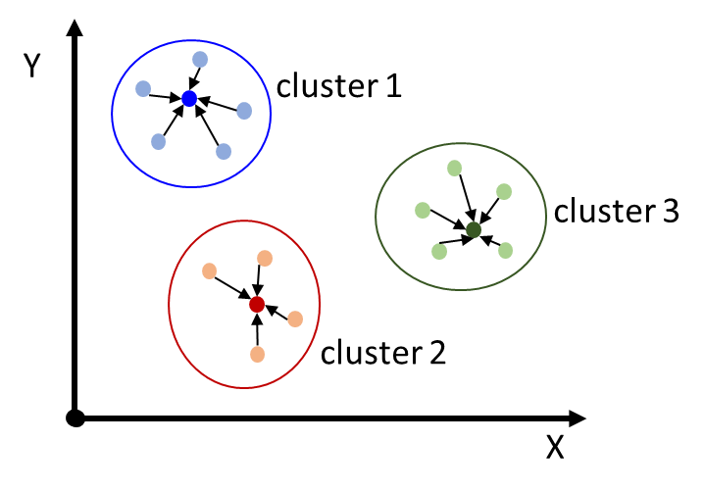
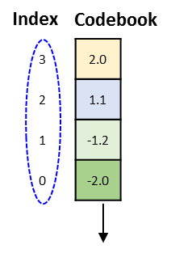
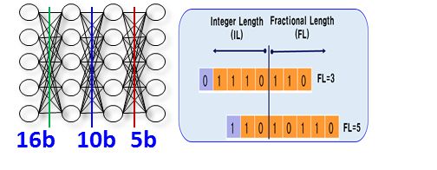
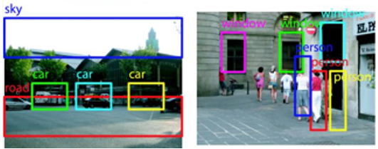
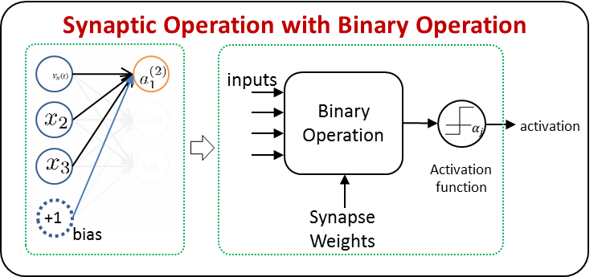
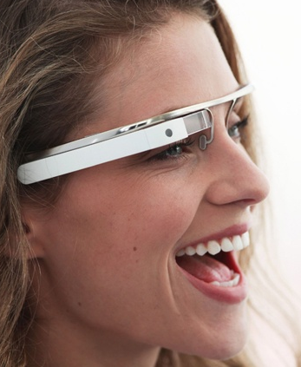
기술이전 내용 및 범위
Neural Network Optimization
Architecture Model
Neural Network Model
Compile
Constraints
- Target Accuracy
- Quantization Bit-Width
- Performance Target
- Memory Bandwidth
Model Compression
VGG, GoogLeNet, ZF
Circuits and Behavioral Model
Initial Trained Network
Synapse Compiler
Optimization & Re-Training (HNN Algorithm)
Synaptic Code Gen (Sparse Coding)
Synapse Grouping
Synaptic Code
Network Connection
Synapse Weight
Operation Scheduling
- Reduce Synaptic Computation
- Reduce Synapse Memory
- Tiling, Code Scheduling
- Connect Layers
Quantization
Binary Network
시각지능칩
Visual Intelligence for Edge Device

Slide 8
경쟁기술 비교
Neural Network & Deep Learning

Slide 9
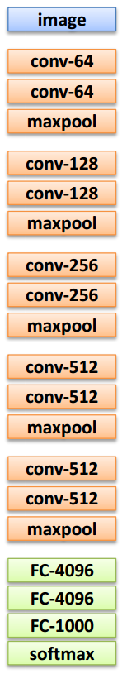
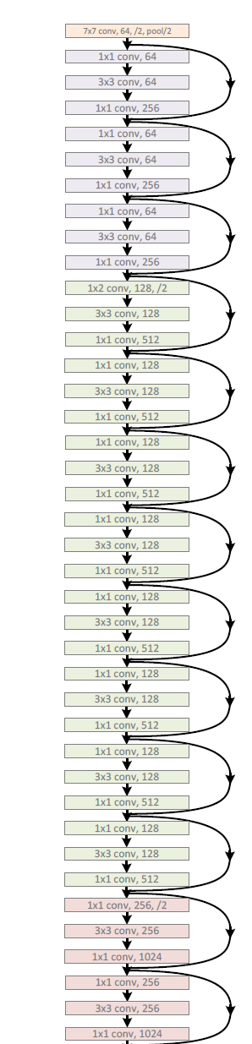
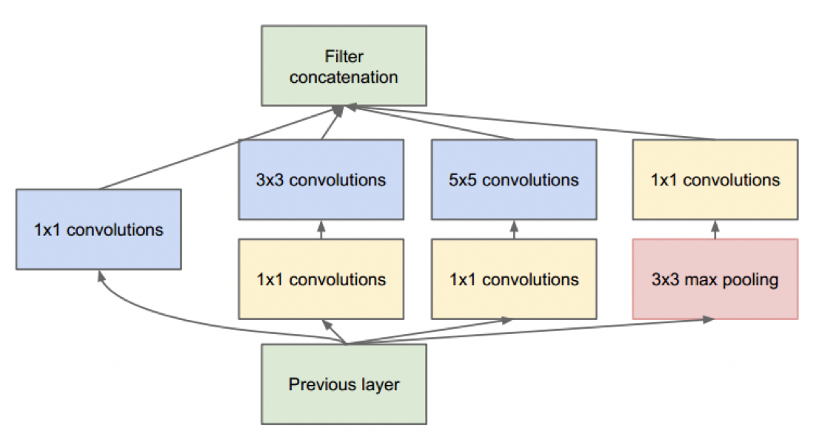
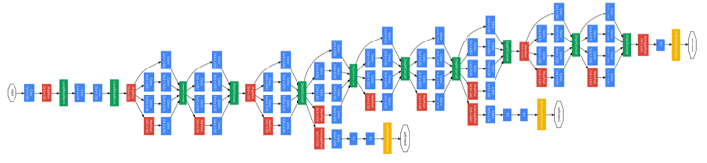
경쟁기술 비교
Neural Network & Deep Learning
AlexNet
[Alex Krizhevsky +, 2012 ]
ILSVRC2012 / NIPS2012
VGG
[Oxford Univ. 2015 ]
ILSVRC2015
16, 19 Layers
GoogLeNet
[Szegedy+, ILSVRC2014/CVPR2015]
[ Inception Module ]
ResNet-152
[He+, ILSVRC2015]
152 Layers
(Residual Network)

Slide 10
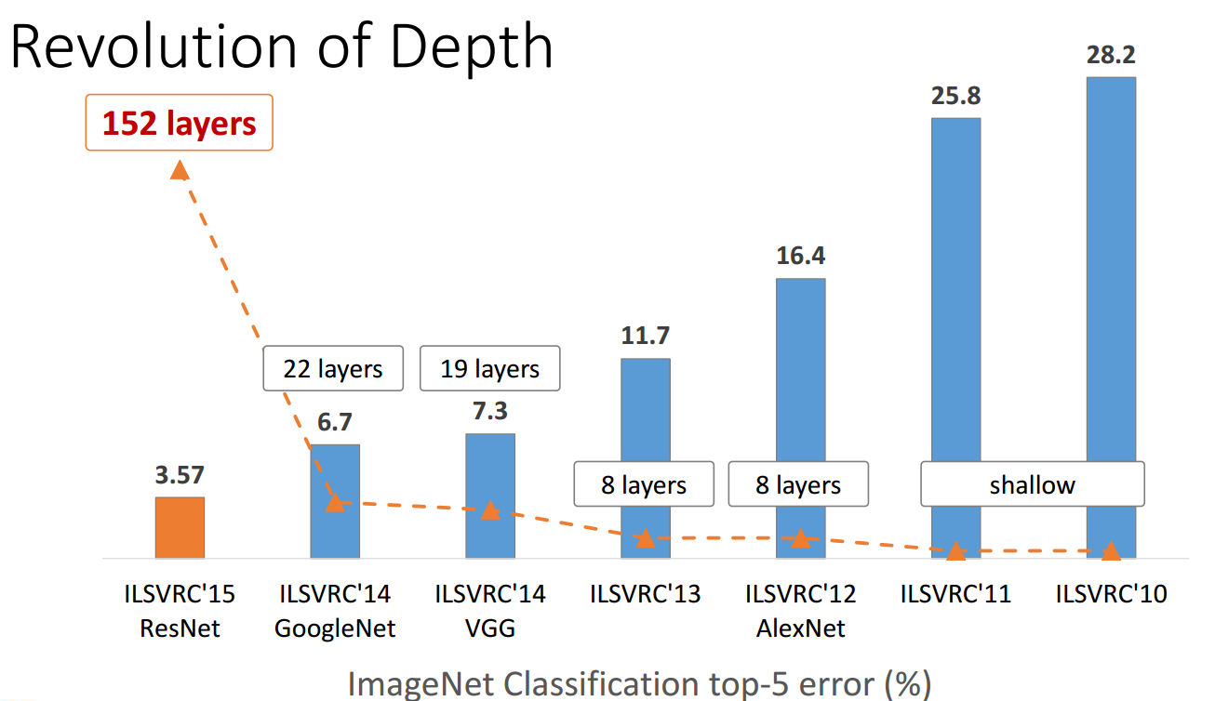
경쟁기술 비교
기술적 이슈

Slide 11
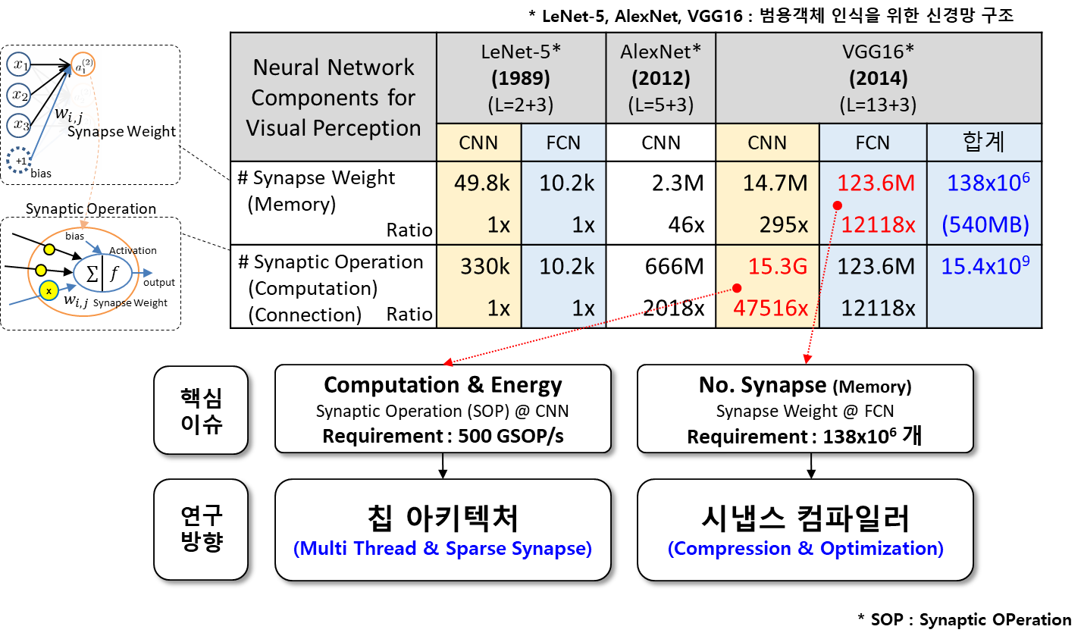
경쟁기술 비교
기술적 이슈

Slide 12
경쟁기술 비교 (시냅스컴파일러)
Reduce Memory (1/6~1/77), Computation (1/33~1/5)
Neural Network | %wghts (avg. for all layers) | Q bits (weights) | Q bits (feature) | Weight Memory Compression (orig/comp) (32b - 8b) | % of valid Connection (weight) | % of valid Active MAC Ops (weight, feature) | Accuracy Top-5 (Baseline) | Accuracy Top-5 (Compiled)
LeNet | 5% | 8 | 8 | 77.89 | 5.0% | 3.3% (1/33) | 99.18 | 98.71
AlexNet | 8% | 8 | 8 | 49.55 | 30.1% | 20.3% | 80.30 | 79.39
VGG16 | 7% | 8 | 8 | 55.38 (540MB→10MB) | 30.8% | 18.3% | 88.68 | 87.71
GoogLeNet v2 | 30% | 8 | 8 | 13.45 | 43.3% | 21.4% (1/4.67) | 89.14 | 87.56
ResNet101 | 39% | 8 | 8 | 10.23 | 27.1% | 8.9% | 91.95 | 90.54
Squeezenet | 64% | 8 | 8 | 6.25 | - | - | 80.30 | 76.72
GoogLeNet_cars | 34% | 8 | 8 | 11.62 | - | - | 99.48 | 99.35
GoogLeNet_places205 | 28% | 8 | 8 | 14.54 | - | - | 85.48 | 83.88

Slide 13
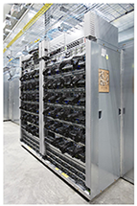
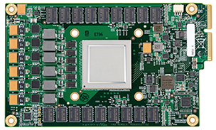
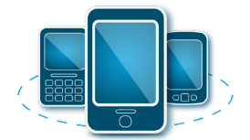
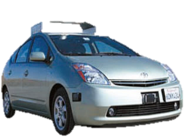
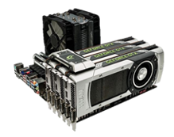
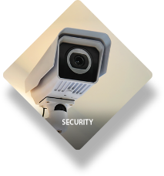
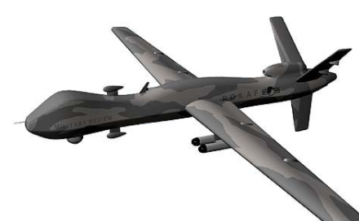
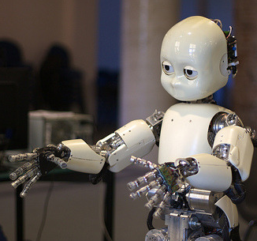
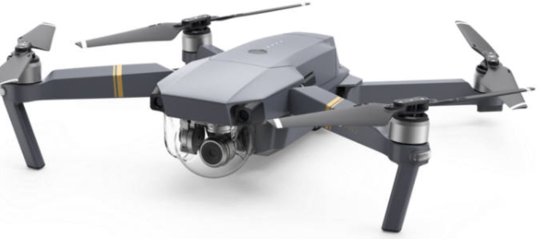
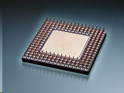
기술사업성
센서 및 모바일 장치의 경량시스템에서 사람 수준의 시각지능 실현
AS-IS
TO-BE
모바일기기
웨어러블/IOT
차량지능센서
지능형보안
지능형로봇
드론
방대한 소비전력
대규모 하드웨어
고가의 구축비용
mW급 소비전력
모바일 시각지능
보편적 인공지능
신경모사
시각지능 칩

Slide 14
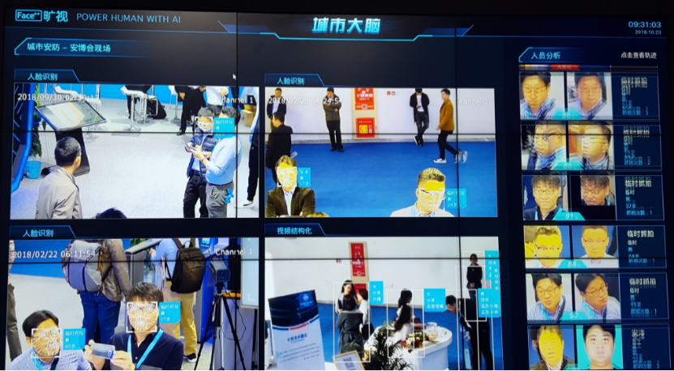
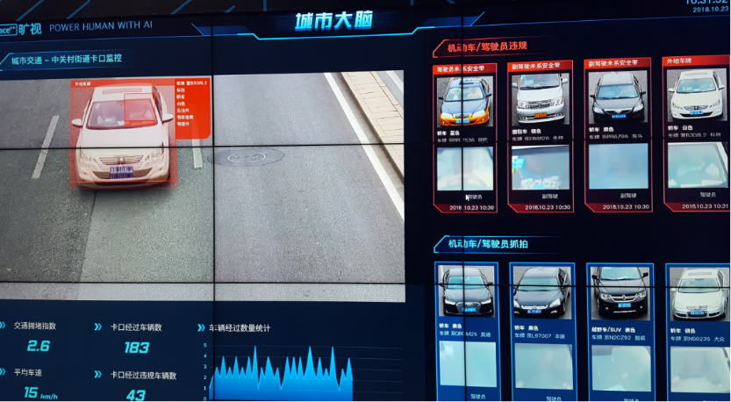
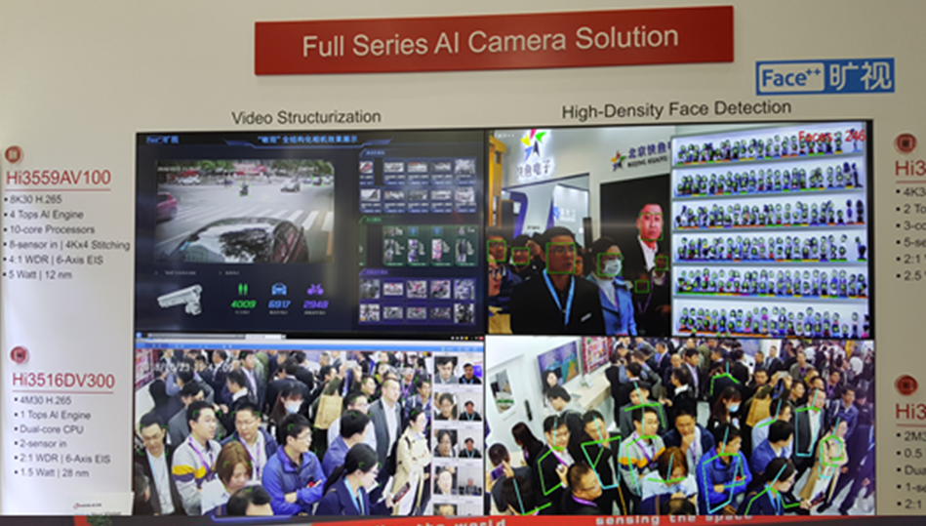
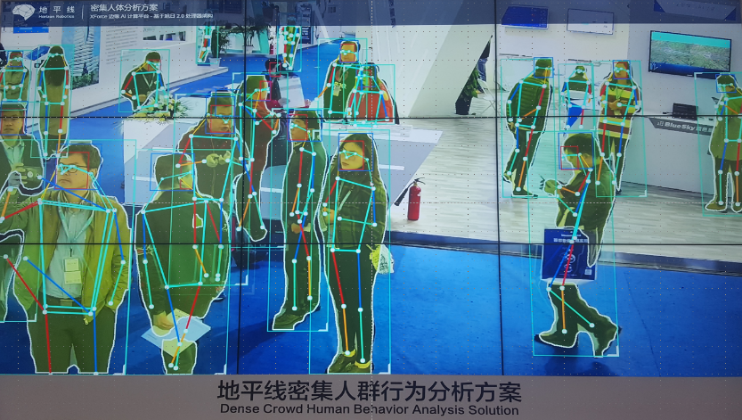
기술사업성
Face Recognition and Analysis
( Face++)
Vehicle Detection and Properties Analysis
(ICE Tech)
Application Processor with A.I. Engine
( HiSilicon )
Human Detection and Analysis (Skeleton)
(Horizon Robotics )

Slide 15
국내외 시장동향
Main Application Domain
IoT , Wearable, Mobile Device, Self-Driving Automotive,
Cognitive Robot, Light Weight Drone
전세계적으로 2022년 85억달러 → 2026년 191억 달러
연평균 20% 이상의 고성장 전망 (ETRI, 경제분석실)
구분 |  | 2022년 | 2023년 | 2024년 | 2025년 | 2026년 | CAGR (’22-’26)
IoT 단말 | 국내 | 97 | 147 | 222 | 336 | 508 | 51.2%
 | 국외 | 14 | 21 | 32 | 48 | 72 | 51.2%
인지로봇 | 국내 | 6,083 | 8,814 | 12,772 | 18,506 | 26,816 | 44.9%
 | 국외 | 20 | 24 | 29 | 34 | 40 | 19.4%
모바일단말 | 국내 | 9,626 | 9,960 | 10,306 | 10,663 | 11,033 | 3.5%
 | 국외 | 37 | 38 | 39 | 41 | 42 | 3.5%
합계 | 국내 | 15,806 | 18,921 | 23,300 | 29,506 | 38,357 | 24.8%
 | 국외 | 70 | 83 | 100 | 123 | 154 | 21.7%

